Slide 1
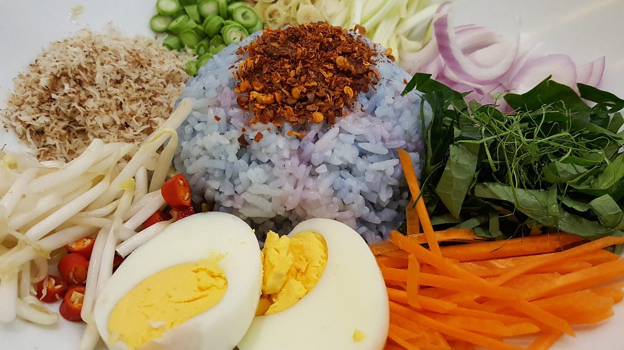
Alimentación variada
y suficiente: qué
significa y cómo se
nota en el plato
Salud y Estética
Ver el OA en saludyestetica.lumbre.lat
Notes:
Objeto de aprendizaje de Lumbre · Salud y Estética
Enlace: https://saludyestetica.lumbre.lat/object/sye-c02-r01-oa01-alimentacion-variada-y-suficiente

Slide 2
Acerca de este OA · 1 de 2
Objetivo
Distinguir las características de una alimentación variada y suficiente, aplicarlas a las comidas de una semana con los alimentos que ya hay en casa y registrar el resultado sin contar calorías, reconociendo cuándo conviene consultar a un profesional.
Alimentación variada y suficiente: qué significa y cómo se nota en el plato
2 / 74
Notes:
Enlace al OA: https://saludyestetica.lumbre.lat/object/sye-c02-r01-oa01-alimentacion-variada-y-suficiente

Slide 3
Acerca de este OA · 2 de 2
Descripción
Lección de entrada al curso: qué quiere decir variado y suficiente con palabras oficiales, cómo se comprueba en el plato de todos los días y cómo llevar un registro de hábitos que no dependa de la báscula ni de las calorías.
Autoría: Salud y Estética
Etiquetas: alimentación variada · Plato del Bien Comer · hábitos · autocuidado · nutrición
Alimentación variada y suficiente: qué significa y cómo se nota en el plato
3 / 74
Notes:
Continuación de «Acerca de este OA» (2 de 2).

Slide 4
Alimentación variada y suficiente: qué significa y cómo se nota en el plato · 1 de 3
Público y alcance
Personas adultas que quieren ordenar su alimentación sin régimen ni culpa. No requiere conocimientos previos. Es formación general: no sustituye la valoración de un profesional de la salud y no habilita para dar consejo nutricional individual.
Alimentación variada y suficiente: qué significa y cómo se nota en el plato
4 / 74

Slide 5
Alimentación variada y suficiente: qué significa y cómo se nota en el plato · 2 de 3
Son las ocho y media de la noche y Lucía —caso ficticio, nombre inventado— abre el refrigerador con la sensación de haber fallado otra vez. Hay verduras en el cajón, huevos, tortillas y un yogur; también hay tres planes de dieta impresos que abandonó en marzo, abril y julio. No le falta información sobre alimentos: le faltan criterios para decidir con lo que tiene.
En los últimos años probó a quitar grupos enteros, a sustituir comidas por productos anunciados como milagro y a contar cada caloría del día; ninguna de las tres cosas le dejó una manera estable de comer.
Alimentación variada y suficiente: qué significa y cómo se nota en el plato
5 / 74
Notes:
Continuación de «Alimentación variada y suficiente: qué significa y cómo se nota en el plato» (2 de 3).

Slide 6
Alimentación variada y suficiente: qué significa y cómo se nota en el plato · 3 de 3
Esta lección empieza por el principio: qué significa que una alimentación sea variada y suficiente, cómo se nota eso en el plato de un martes cualquiera y por qué «suficiente» no es una cifra que se copie de una revista.
Alimentación variada y suficiente: qué significa y cómo se nota en el plato
6 / 74
Notes:
Continuación de «Alimentación variada y suficiente: qué significa y cómo se nota en el plato» (3 de 3).

Slide 7
Variado no es «comer de todo» ni alternar marcas · 1 de 2
La norma mexicana que orienta la educación alimentaria define la dieta correcta como la que es completa, equilibrada, inocua, suficiente, variada y adecuada (F-035, numeral 3.22). De las seis características, la que más se malinterpreta es «variada»: la propia norma la precisa como la que, de una comida a otra, incluye alimentos diferentes de cada grupo (3.22.5). Es decir, la variedad no se mide en el supermercado ni en la cantidad de productos del carrito, sino en la comparación entre un plato y el siguiente. Un día de tacos y al siguiente de pollo con verduras ya es una variación real, aunque el presupuesto sea el mismo.
Alimentación variada y suficiente: qué significa y cómo se nota en el plato
7 / 74

Slide 8
Variado no es «comer de todo» ni alternar marcas · 2 de 2
Eso descarta dos lecturas cómodas. La primera es «comer de todo»: agregar productos nuevos no vuelve variada una alimentación si los tres grupos siguen ausentes. La segunda es alternar marcas del mismo producto: dos cereales distintos del mismo pasillo no son dos alimentos distintos en el sentido de la norma. El numeral 4.3.2.6.4 insiste en variar e intercambiar los alimentos dentro de cada grupo, porque eso es lo que da diversidad a la dieta (F-035). La prueba práctica es sencilla: si puedes nombrar tres alimentos distintos que comiste esta semana dentro de cada grupo, hubo variedad; si no, todavía no.
Alimentación variada y suficiente: qué significa y cómo se nota en el plato
8 / 74
Notes:
Continuación de «Variado no es «comer de todo» ni alternar marcas» (2 de 2).

Slide 9
Los tres grupos del Plato del Bien Comer y qué aporta cada uno · 1 de 4
El Plato del Bien Comer es la herramienta gráfica con la que la norma resume los criterios de la orientación alimentaria (F-035, 3.25), y agrupa los alimentos en tres conjuntos: verduras y frutas; cereales; leguminosas y alimentos de origen animal (4.3.1). Cada grupo cumple una función distinta en una comida, y por eso ninguno es prescindible. Dicho de manera general: las verduras y frutas aportan agua, fibra y vitaminas; los cereales, la energía que sostiene el día; las leguminosas y los alimentos de origen animal, proteínas y minerales. Esa descripción sirve para decidir, no para jerarquizar alimentos.
Alimentación variada y suficiente: qué significa y cómo se nota en el plato
9 / 74

Slide 10
Los tres grupos del Plato del Bien Comer y qué aporta cada uno · 2 de 4
La consecuencia práctica es un plato con los tres grupos, no un plato con el grupo de moda. En la cocina mexicana eso puede ser arroz con calabacitas y frijoles, o tortillas con nopales y huevo, o sopa de lentejas con tortilla y una fruta de postre. La norma también pide moderación considerando la frecuencia del consumo y el tamaño de la porción (F-035, 4.3.2.6.5): moderación no es pesar la comida, es notar que un alimento puede estar presente todos los días y otro, una vez a la semana. Esa distinción se decide en la mesa, no en una tabla de equivalencias.
Alimentación variada y suficiente: qué significa y cómo se nota en el plato
10 / 74
Notes:
Continuación de «Los tres grupos del Plato del Bien Comer y qué aporta cada uno» (2 de 4).

Slide 11
Los tres grupos del Plato del Bien Comer y qué aporta cada uno · 3 de 4
Qué es y qué no es esta lección
Formación general, de carácter informativo. Enseña criterios para ordenar las comidas, no da planes individuales, no fija calorías ni gramajes y no sustituye una consulta. No habilita para ejercer una profesión sanitaria.
Ningún grupo de alimentos se elimina por moda
Quitar cereales, leguminosas o alimentos de origen animal puede dejar el plato incompleto y la semana desequilibrada. Si una condición de salud exige restringir algo, lo indica un profesional con valoración previa.
Alimentación variada y suficiente: qué significa y cómo se nota en el plato
11 / 74
Notes:
Continuación de «Los tres grupos del Plato del Bien Comer y qué aporta cada uno» (3 de 4).

Slide 12
Los tres grupos del Plato del Bien Comer y qué aporta cada uno · 4 de 4
Tres opciones por grupo, una hoja
Con tres opciones por grupo ya hay rotación para toda la semana. No hace falta un menú nuevo cada día: hace falta cambiar un alimento de una comida a otra.
Alimentación variada y suficiente: qué significa y cómo se nota en el plato
12 / 74
Notes:
Continuación de «Los tres grupos del Plato del Bien Comer y qué aporta cada uno» (4 de 4).

Slide 13
Suficiente: la señal está en cómo terminas, no en una cifra · 1 de 2
«Suficiente» no quiere decir mucho ni poco: quiere decir que alcanza para la persona que come. La manera más confiable de comprobarlo sin cifras es observar tres momentos: cómo llegas a la mesa, cómo estás a mitad de la comida y cómo te sientes una hora después. Llegar con hambre moderada, comer sin prisa y terminar satisfecha —sin hambre y sin la sensación de haber comido de más— es la señal de que la cantidad alcanzó para ese día. Esa señal cambia con el sueño, el trabajo, el calor y el ciclo menstrual; por eso no se copia de un plan ajeno.
Alimentación variada y suficiente: qué significa y cómo se nota en el plato
13 / 74

Slide 14
Suficiente: la señal está en cómo terminas, no en una cifra · 2 de 2
También cambia con la etapa de la vida. Una persona que entrena varias horas, una que está embarazada y una que pasa el día sentada no necesitan lo mismo, y ninguna de las tres debería ajustar su alimentación con una regla copiada de internet. La OMS describe la obesidad como una enfermedad crónica de causas complejas y propone una atención prolongada que incluye consejo nutricional y apoyo psicológico, no una solución única (F-030). De ahí una regla de esta lección: la suficiencia se observa; cuando hay que calcularla para una condición de salud, la calcula un profesional.
Alimentación variada y suficiente: qué significa y cómo se nota en el plato
14 / 74
Notes:
Continuación de «Suficiente: la señal está en cómo terminas, no en una cifra» (2 de 2).

Slide 15
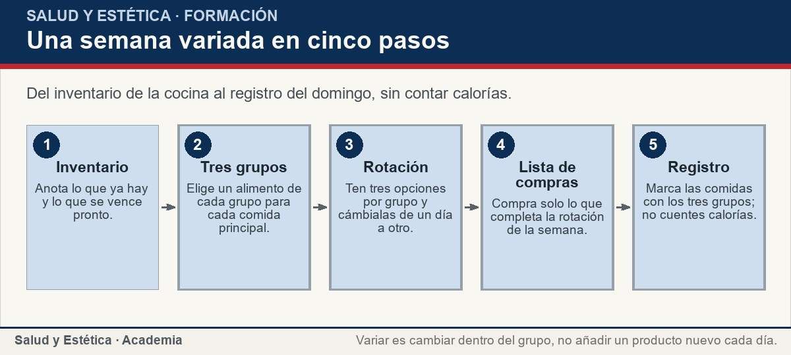
Suficiente: la señal está en cómo terminas, no en una cifra
Del inventario de la cocina al registro del domingo, sin contar calorías.
Ver imagen original en el OA
Notes:
Imagen del OA: assets/fig-1-flujo.jpg
Texto alternativo: Una semana variada en cinco pasos
Pie: Del inventario de la cocina al registro del domingo, sin contar calorías.
Enlace: https://saludyestetica.lumbre.lat/object/sye-c02-r01-oa01-alimentacion-variada-y-suficiente

Slide 16
Completa, equilibrada e inocua: lo que sí depende de ti · 1 de 2
«Completa» y «equilibrada» suenan a examen y en realidad describen dos escalas distintas. Completa se juega en cada comida: que haya al menos un alimento de cada grupo. Equilibrada se juega en la semana: que ningún grupo desaparezca durante varios días y que las verduras y frutas no sean solo un adorno ocasional. Con ese reparto, un día con más cereal y otro con más leguminosas se compensan sin que nadie lleve la cuenta. La norma no fija menús ni gramos: fija criterios de orientación, y su campo de aplicación obliga a quienes hacen orientación alimentaria dentro del Sistema Nacional de Salud (F-035, 1.2).
Alimentación variada y suficiente: qué significa y cómo se nota en el plato
16 / 74

Slide 17
Completa, equilibrada e inocua: lo que sí depende de ti · 2 de 2
«Inocua» es la característica que menos se discute y más se descuida. Una comida variada y suficiente se arruina si la verdura se lavó con las manos sucias o si el guisado pasó la tarde fuera del refrigerador. Lavarse las manos antes de cocinar, lavar frutas y verduras con agua, separar el cuchillo que corta carne cruda del que corta la ensalada, guardar lo perecedero en frío y recalentar bien lo que se guardó son prácticas de higiene de cocina, no una receta médica. Aplican igual a quien cocina para dos y a quien cocina para diez, y no dependen del presupuesto.
Alimentación variada y suficiente: qué significa y cómo se nota en el plato
17 / 74
Notes:
Continuación de «Completa, equilibrada e inocua: lo que sí depende de ti» (2 de 2).

Slide 18
Completa, equilibrada e inocua: lo que sí depende de ti
Situaciones que aparecen al ordenar las comidas y qué hacer con criterio. No son diagnósticos: son decisiones cotidianas.
Alimentación variada y suficiente: qué significa y cómo se nota en el plato
18 / 74
Notes:
Título completo de la tabla que sigue.

Slide 19
Tabla · 1 de 3
Situación | Qué observar | Respuesta
Abre el refrigerador y no sabe qué cocinar | Hay alimentos, pero no están combinados | Usa la rotación: un alimento de cada grupo y una opción de la lista.
Llegó de noche sin comer desde el desayuno | Llegó con mucha hambre y comió rápido | Adelanta una colación sencilla al día siguiente; no compensa esa comida.
Comió lo mismo cinco días | Mismo grupo y mismos alimentos | Cambia una opción del grupo; no hace falta rehacer el menú completo.
Alimentación variada y suficiente: qué significa y cómo se nota en el plato
19 / 74
Notes:
Tabla del OA: Tabla
Enlace: https://saludyestetica.lumbre.lat/object/sye-c02-r01-oa01-alimentacion-variada-y-suficiente

Slide 20
Tabla · 2 de 3
Situación | Qué observar | Respuesta
Quiere compensar lo que comió el domingo | Aparece la culpa y la idea de castigar | Vuelve a la estructura del día siguiente: tres grupos y horario normal.
Un familiar dice que su plato «no es suficiente» | El plato cumple los tres grupos y ella termina satisfecha | La suficiencia se valora con la persona, no con la opinión de la mesa.
Alimentación variada y suficiente: qué significa y cómo se nota en el plato
20 / 74
Notes:
Tabla del OA: Tabla
Enlace: https://saludyestetica.lumbre.lat/object/sye-c02-r01-oa01-alimentacion-variada-y-suficiente

Slide 21
Tabla · 3 de 3
Situación | Qué observar | Respuesta
Le ofrecen un producto que «sustituye una comida» | Promete reemplazar alimentos por un polvo | Un producto no enseña a comer; la promesa es comercial, no alimentaria.
Alimentación variada y suficiente: qué significa y cómo se nota en el plato
21 / 74
Notes:
Tabla del OA: Tabla
Enlace: https://saludyestetica.lumbre.lat/object/sye-c02-r01-oa01-alimentacion-variada-y-suficiente

Slide 22
Cómo se ve una semana variada sin contar nada · 1 de 2
Una semana variada se arma con una lista corta, no con un recetario. Toma una hoja y escribe tres columnas, una por grupo. En cada una anota cinco o seis alimentos que de verdad comes y que sabes preparar: en verduras y frutas, por ejemplo, jitomate, calabaza, nopal, zanahoria, plátano y guayaba; en cereales, tortilla, arroz, avena, pan y pasta; en leguminosas y origen animal, frijol, lenteja, huevo, pollo, pescado y queso. Esa lista es tu inventario de variedad y sirve para cualquier presupuesto, porque parte de lo que ya está en tu cocina.
Alimentación variada y suficiente: qué significa y cómo se nota en el plato
22 / 74

Slide 23
Cómo se ve una semana variada sin contar nada · 2 de 2
Después se combina: cada comida principal toma una opción de cada columna y, al día siguiente, cambia al menos una. Así, un lunes puede ser tortilla con frijoles y nopales, un martes arroz con huevo y calabaza, un miércoles lentejas con tortilla y jitomate. Nada de eso es un plan personalizado ni una prescripción: es una rotación que tú decides y que puedes sostener. La medida de éxito tampoco es una cifra de calorías: es cuántas comidas de la semana tuvieron los tres grupos y cuántos alimentos distintos aparecieron en cada uno.
Alimentación variada y suficiente: qué significa y cómo se nota en el plato
23 / 74
Notes:
Continuación de «Cómo se ve una semana variada sin contar nada» (2 de 2).

Slide 24
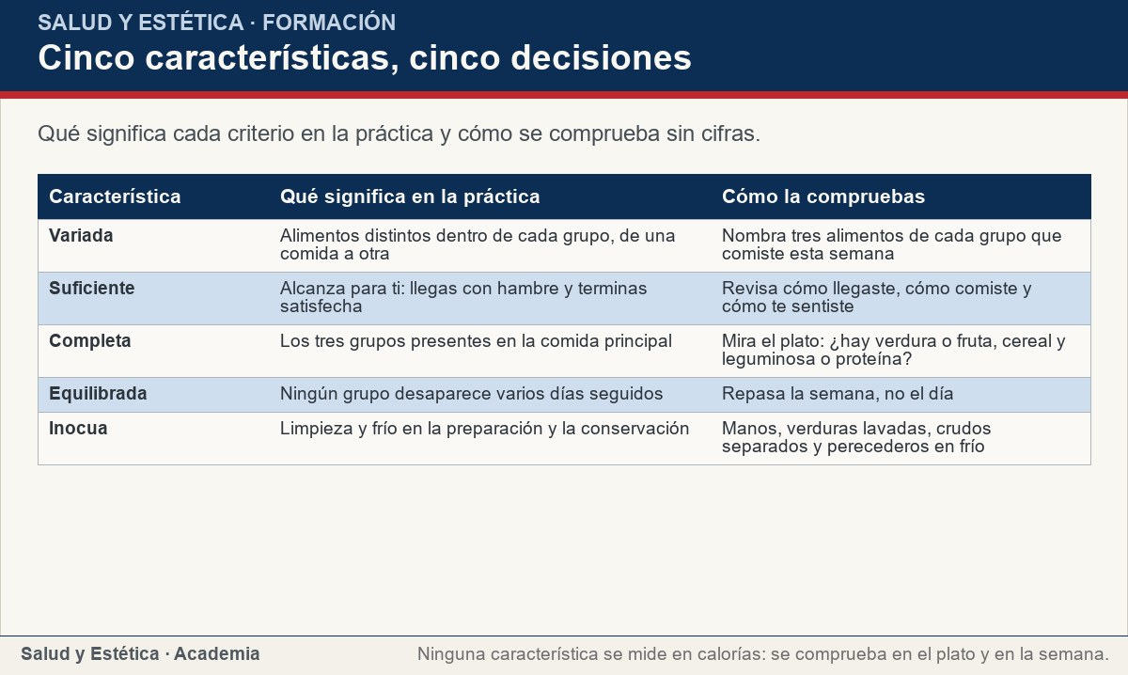
Cómo se ve una semana variada sin contar nada
Qué significa cada criterio en la práctica y cómo se comprueba sin cifras.
Ver imagen original en el OA
Notes:
Imagen del OA: assets/fig-2-matriz.jpg
Texto alternativo: Cinco características, cinco decisiones
Pie: Qué significa cada criterio en la práctica y cómo se comprueba sin cifras.
Enlace: https://saludyestetica.lumbre.lat/object/sye-c02-r01-oa01-alimentacion-variada-y-suficiente

Slide 25
Medir sin báscula y saber cuándo consultar · 1 de 3
El registro que sirve cabe en media hoja: fecha, qué comiste, si estaban los tres grupos y cómo te sentiste después. No se anotan calorías, gramos ni equivalencias. El domingo se leen las cinco o seis líneas y se responden tres preguntas: ¿qué comida se repitió por comodidad?, ¿cuál faltó por falta de tiempo?, ¿qué alimento nuevo funcionó? Con esas respuestas se ajusta una sola cosa de la semana siguiente. Cambiar un hábito a la vez es lo que hace que el cambio dure; cambiar cinco el lunes es lo que hace que el plan termine en el cajón.
Alimentación variada y suficiente: qué significa y cómo se nota en el plato
25 / 74

Slide 26
Medir sin báscula y saber cuándo consultar · 2 de 3
Hay situaciones en las que ordenar el plato no basta y conviene consultar: una pérdida o ganancia de peso sin explicación, la sensación de que ninguna comida es «permitida», el castigo después de comer, la preocupación constante por el cuerpo o la dificultad para comer delante de otras personas.
La Secretaría de Salud describe los trastornos de la conducta alimentaria como alteraciones con distorsión de la imagen corporal y patrones alimentarios dañinos que pueden poner en riesgo la vida, y existen vías públicas de detección y derivación (F-032).
Alimentación variada y suficiente: qué significa y cómo se nota en el plato
26 / 74
Notes:
Continuación de «Medir sin báscula y saber cuándo consultar» (2 de 3).

Slide 27
Medir sin báscula y saber cuándo consultar · 3 de 3
También conviene consultar si hay diabetes, hipertensión, enfermedad renal, embarazo o un menor de edad en casa: ahí la alimentación se ajusta con valoración.
Alimentación variada y suficiente: qué significa y cómo se nota en el plato
27 / 74
Notes:
Continuación de «Medir sin báscula y saber cuándo consultar» (3 de 3).

Slide 28
Sección
Medir sin báscula y saber cuándo consultar · Procedimiento: armar la semana variada en seis pasos verificables · Paso 1 de 6
Haz inventario
Abre la alacena, el refrigerador y el congelador. Anota lo que hay y marca lo que se vence primero. No compres nada todavía: este paso es solo de lectura.
Alimentación variada y suficiente: qué significa y cómo se nota en el plato
28 / 74
Notes:
Recorrido: Procedimiento: armar la semana variada en seis pasos verificables
Paso 1 de 6: Haz inventario
Texto del paso: Abre la alacena, el refrigerador y el congelador. Anota lo que hay y marca lo que se vence primero. No compres nada todavía: este paso es solo de lectura.
Enlace: https://saludyestetica.lumbre.lat/object/sye-c02-r01-oa01-alimentacion-variada-y-suficiente

Slide 29
Sección
Medir sin báscula y saber cuándo consultar · Procedimiento: armar la semana variada en seis pasos verificables · Paso 2 de 6
Elige tres opciones por grupo
En cada columna escribe al menos tres alimentos que comes y sabes preparar. Si un grupo queda vacío, ese es el primer hueco que hay que llenar en la lista de compras.
Alimentación variada y suficiente: qué significa y cómo se nota en el plato
29 / 74
Notes:
Recorrido: Procedimiento: armar la semana variada en seis pasos verificables
Paso 2 de 6: Elige tres opciones por grupo
Texto del paso: En cada columna escribe al menos tres alimentos que comes y sabes preparar. Si un grupo queda vacío, ese es el primer hueco que hay que llenar en la lista de compras.
Enlace: https://saludyestetica.lumbre.lat/object/sye-c02-r01-oa01-alimentacion-variada-y-suficiente

Slide 30
Sección
Medir sin báscula y saber cuándo consultar · Procedimiento: armar la semana variada en seis pasos verificables · Paso 3 de 6
Combina la semana
Asigna a cada comida principal una opción de cada grupo. Revisa que ninguna combinación se repita dos días seguidos y que al menos una use lo que se vence pronto.
Alimentación variada y suficiente: qué significa y cómo se nota en el plato
30 / 74
Notes:
Recorrido: Procedimiento: armar la semana variada en seis pasos verificables
Paso 3 de 6: Combina la semana
Texto del paso: Asigna a cada comida principal una opción de cada grupo. Revisa que ninguna combinación se repita dos días seguidos y que al menos una use lo que se vence pronto.
Enlace: https://saludyestetica.lumbre.lat/object/sye-c02-r01-oa01-alimentacion-variada-y-suficiente

Slide 31
Sección
Medir sin báscula y saber cuándo consultar · Procedimiento: armar la semana variada en seis pasos verificables · Paso 4 de 6
Escribe la lista de compras
La lista sale de la rotación: solo lo que falta para completarla. Si un producto no está en la rotación, no entra al carrito.
Alimentación variada y suficiente: qué significa y cómo se nota en el plato
31 / 74
Notes:
Recorrido: Procedimiento: armar la semana variada en seis pasos verificables
Paso 4 de 6: Escribe la lista de compras
Texto del paso: La lista sale de la rotación: solo lo que falta para completarla. Si un producto no está en la rotación, no entra al carrito.
Enlace: https://saludyestetica.lumbre.lat/object/sye-c02-r01-oa01-alimentacion-variada-y-suficiente

Slide 32
Sección
Medir sin báscula y saber cuándo consultar · Procedimiento: armar la semana variada en seis pasos verificables · Paso 5 de 6
Registra el día
Cada noche anota qué comiste, si estaban los tres grupos y cómo te sentiste después. Sin calorías, sin gramos, sin equivalencias.
Alimentación variada y suficiente: qué significa y cómo se nota en el plato
32 / 74
Notes:
Recorrido: Procedimiento: armar la semana variada en seis pasos verificables
Paso 5 de 6: Registra el día
Texto del paso: Cada noche anota qué comiste, si estaban los tres grupos y cómo te sentiste después. Sin calorías, sin gramos, sin equivalencias.
Enlace: https://saludyestetica.lumbre.lat/object/sye-c02-r01-oa01-alimentacion-variada-y-suficiente

Slide 33
Sección
Medir sin báscula y saber cuándo consultar · Procedimiento: armar la semana variada en seis pasos verificables · Paso 6 de 6
Revisa el domingo
Cuenta las comidas con los tres grupos y los alimentos distintos por grupo. Elige un solo ajuste para la semana siguiente y anótalo al inicio de la hoja nueva.
Alimentación variada y suficiente: qué significa y cómo se nota en el plato
33 / 74
Notes:
Recorrido: Procedimiento: armar la semana variada en seis pasos verificables
Paso 6 de 6: Revisa el domingo
Texto del paso: Cuenta las comidas con los tres grupos y los alimentos distintos por grupo. Elige un solo ajuste para la semana siguiente y anótalo al inicio de la hoja nueva.
Enlace: https://saludyestetica.lumbre.lat/object/sye-c02-r01-oa01-alimentacion-variada-y-suficiente

Slide 34
Sección
Medir sin báscula y saber cuándo consultar · Caso trabajado: la noche de los tres planes abandonados · Paso 1 de 4
Los datos del caso
Caso ficticio. Lucía, nombre inventado, 38 años, vive con su pareja y trabaja hasta las siete. Tiene verduras, huevos, tortillas, frijol y yogur. Abandonó tres dietas y no quiere contar calorías.
Alimentación variada y suficiente: qué significa y cómo se nota en el plato
34 / 74
Notes:
Recorrido: Caso trabajado: la noche de los tres planes abandonados
Paso 1 de 4: Los datos del caso
Texto del paso: Caso ficticio. Lucía, nombre inventado, 38 años, vive con su pareja y trabaja hasta las siete. Tiene verduras, huevos, tortillas, frijol y yogur. Abandonó tres dietas y no quiere contar calorías.
Enlace: https://saludyestetica.lumbre.lat/object/sye-c02-r01-oa01-alimentacion-variada-y-suficiente

Slide 35
Sección
Medir sin báscula y saber cuándo consultar · Caso trabajado: la noche de los tres planes abandonados · Paso 2 de 4
Qué se ordena
Se hace inventario y se descartan los planes viejos. Se escriben tres opciones por grupo con lo que hay: nopal, calabaza y jitomate; tortilla, arroz y avena; frijol, huevo y queso. Se marca el yogur para que no se venza.
Alimentación variada y suficiente: qué significa y cómo se nota en el plato
35 / 74
Notes:
Recorrido: Caso trabajado: la noche de los tres planes abandonados
Paso 2 de 4: Qué se ordena
Texto del paso: Se hace inventario y se descartan los planes viejos. Se escriben tres opciones por grupo con lo que hay: nopal, calabaza y jitomate; tortilla, arroz y avena; frijol, huevo y queso. Se marca el yogur para que no se venza.
Enlace: https://saludyestetica.lumbre.lat/object/sye-c02-r01-oa01-alimentacion-variada-y-suficiente

Slide 36
Sección
Medir sin báscula y saber cuándo consultar · Caso trabajado: la noche de los tres planes abandonados · Paso 3 de 4
Qué se decide
Se arma una rotación de cinco cenas con los tres grupos y una lista de compras de cuatro cosas. Se fija una hora tope para cenar y se acuerda que, si llega tarde, la cena se resuelve con lo que ya está preparado.
Alimentación variada y suficiente: qué significa y cómo se nota en el plato
36 / 74
Notes:
Recorrido: Caso trabajado: la noche de los tres planes abandonados
Paso 3 de 4: Qué se decide
Texto del paso: Se arma una rotación de cinco cenas con los tres grupos y una lista de compras de cuatro cosas. Se fija una hora tope para cenar y se acuerda que, si llega tarde, la cena se resuelve con lo que ya está preparado.
Enlace: https://saludyestetica.lumbre.lat/object/sye-c02-r01-oa01-alimentacion-variada-y-suficiente

Slide 37
Sección
Medir sin báscula y saber cuándo consultar · Caso trabajado: la noche de los tres planes abandonados · Paso 4 de 4
Qué se registra
En la hoja: cinco cenas, cuatro con los tres grupos, una sin verdura porque se acabó el viernes. El ajuste de la semana siguiente es comprar verdura dos veces, no cocinar más ni restringir nada.
Alimentación variada y suficiente: qué significa y cómo se nota en el plato
37 / 74
Notes:
Recorrido: Caso trabajado: la noche de los tres planes abandonados
Paso 4 de 4: Qué se registra
Texto del paso: En la hoja: cinco cenas, cuatro con los tres grupos, una sin verdura porque se acabó el viernes. El ajuste de la semana siguiente es comprar verdura dos veces, no cocinar más ni restringir nada.
Enlace: https://saludyestetica.lumbre.lat/object/sye-c02-r01-oa01-alimentacion-variada-y-suficiente

Slide 38
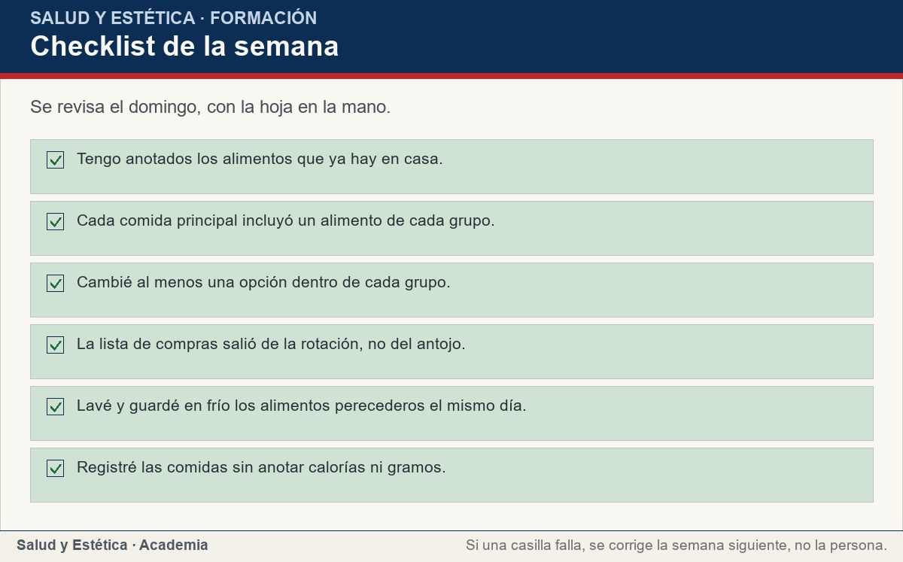
Medir sin báscula y saber cuándo consultar
Se revisa el domingo, con la hoja en la mano.
Ver imagen original en el OA
Notes:
Imagen del OA: assets/fig-3-checklist.jpg
Texto alternativo: Checklist de la semana
Pie: Se revisa el domingo, con la hoja en la mano.
Enlace: https://saludyestetica.lumbre.lat/object/sye-c02-r01-oa01-alimentacion-variada-y-suficiente

Slide 39
Errores frecuentes · 1 de 2
•
Confundir variado con comer de todo. Agregar productos nuevos no sustituye la falta de un grupo. Variar es cambiar alimentos dentro del grupo, no ampliar la despensa.
•
Saltarse una comida para compensar otra. La compensación suele terminar en más hambre y en una comida más grande después. Se corrige la estructura del día siguiente, no se castiga el cuerpo.
Alimentación variada y suficiente: qué significa y cómo se nota en el plato
39 / 74

Slide 40
Errores frecuentes · 2 de 2
•
Medir la suficiencia en gramos o calorías. Una cifra copiada de otro cuerpo no dice si alcanzó para el tuyo. Las señales de hambre y saciedad se observan, no se calculan.
•
Rehacer el menú completo cada semana. Un plan que cambia entero no se sostiene. Es más útil mover una opción por grupo y conservar lo que ya funcionó.
Alimentación variada y suficiente: qué significa y cómo se nota en el plato
40 / 74
Notes:
Continuación de «Errores frecuentes» (2 de 2).

Slide 41
Criterios para decidir · 1 de 3
1.
Si una comida no tiene los tres grupos, agrega el que falta antes de pensar en quitar algo.
2.
Si llegas con mucha hambre a una comida, revisa el espacio entre comidas antes de culpar al plato.
3.
Si un alimento se repite todos los días, déjalo y cambia otro dentro del mismo grupo: la variedad se construye por rotación.
4.
Si después de comer quedas con hambre una hora más tarde, la próxima vez ajusta la cantidad de esa comida, no el día entero.
Alimentación variada y suficiente: qué significa y cómo se nota en el plato
41 / 74

Slide 42
Criterios para decidir · 2 de 3
5.
Si aparece culpa, castigo o miedo a un alimento, deja de ajustar el menú y busca orientación profesional.
Límites y escalamiento
Consulta a un profesional de la salud cuando haya pérdida o ganancia de peso sin explicación, cuando comer se vuelva una regla rígida, cuando aparezcan atracones, vómito o uso de laxantes, cuando la preocupación por el cuerpo ocupe la mayor parte del día, o cuando comer delante de otras personas se vuelva imposible.
Alimentación variada y suficiente: qué significa y cómo se nota en el plato
42 / 74
Notes:
Continuación de «Criterios para decidir» (2 de 3).

Slide 43
Criterios para decidir · 3 de 3
La Secretaría de Salud describe los trastornos de la conducta alimentaria como alteraciones con distorsión de la imagen corporal y patrones alimentarios dañinos que pueden poner en riesgo la vida, con vías públicas de detección y derivación (F-032). También corresponde valoración profesional si hay diabetes, hipertensión, enfermedad renal o hepática, embarazo, lactancia, o si se trata de un niño o un adolescente.
La OMS enmarca la obesidad como enfermedad crónica que requiere atención prolongada y consejo nutricional (F-030). Esta lección no da planes individuales ni ajusta tratamientos.
Alimentación variada y suficiente: qué significa y cómo se nota en el plato
43 / 74
Notes:
Continuación de «Criterios para decidir» (3 de 3).

Slide 44
Actividad 1 · Opción múltiple · 1 de 2
Sección: Comprueba lo que aprendiste
Según la norma mexicana de orientación alimentaria, ¿qué significa que una alimentación sea variada?
A) Que incluya productos de todas las marcas disponibles en el supermercado.
B) Que de una comida a otra incluya alimentos diferentes de cada grupo.
C) Que cada comida incluya alimentos que nunca se hayan probado antes.
Alimentación variada y suficiente: qué significa y cómo se nota en el plato
44 / 74
Notes:
Solución: B) Que de una comida a otra incluya alimentos diferentes de cada grupo.
Explicación: La definición es literal: variada es la que, de una comida a otra, incluye alimentos diferentes de cada grupo. No se refiere a marcas ni a novedades, sino a la rotación dentro de los tres grupos.
Evidencia: NOM-043-SSA2-2012, numerales 3.22 y 3.22.5 (F-035).
Enlace al OA: https://saludyestetica.lumbre.lat/object/sye-c02-r01-oa01-alimentacion-variada-y-suficiente

Slide 45
Actividad 1 · Opción múltiple · 2 de 2
D) Que se alternen comidas completas con comidas ligeras.
Alimentación variada y suficiente: qué significa y cómo se nota en el plato
45 / 74
Notes:
Continuación de «Actividad 1 · Opción múltiple» (2 de 2).

Slide 46
Actividad 2 · Opción múltiple
Sección: Comprueba lo que aprendiste
Una persona llega a la cena con mucha hambre porque no comió desde el desayuno. ¿Cuál es la respuesta más útil?
A) Cenar el doble para recuperar lo que faltó.
B) Cenar solo un vaso de agua para compensar.
C) Cenar con los tres grupos y adelantar una colación al día siguiente.
D) Sustituir la cena por un producto que reemplaza comidas.
Alimentación variada y suficiente: qué significa y cómo se nota en el plato
46 / 74
Notes:
Solución: C) Cenar con los tres grupos y adelantar una colación al día siguiente.
Explicación: Compensar hacia arriba o hacia abajo rompe la estructura. Lo que corrige el problema es el espacio entre comidas: una colación sencilla al día siguiente y una cena completa.
Evidencia: La dieta correcta se sostiene en la variedad y la suficiencia, no en la compensación (F-035, 3.22).
Enlace al OA: https://saludyestetica.lumbre.lat/object/sye-c02-r01-oa01-alimentacion-variada-y-suficiente

Slide 47
Actividad 3 · Verdadero o falso
Sección: Comprueba lo que aprendiste
Un plato con un solo grupo de alimentos puede considerarse variado si el alimento cambia cada día.
A) Verdadero
B) Falso
Alimentación variada y suficiente: qué significa y cómo se nota en el plato
47 / 74
Notes:
Solución: Falso
Explicación: Cambiar de alimento ayuda, pero la variedad se predica de una alimentación que incluye los tres grupos. Un plato con un solo grupo queda incompleto aunque rote.
Evidencia: Los alimentos se agrupan en tres grupos y se pide variar e intercambiar dentro de cada uno (F-035, 4.3.1 y 4.3.2.6.4).
Enlace al OA: https://saludyestetica.lumbre.lat/object/sye-c02-r01-oa01-alimentacion-variada-y-suficiente

Slide 48
Actividad 4 · Verdadero o falso
Sección: Comprueba lo que aprendiste
La suficiencia se comprueba observando cómo llegas a la comida, cómo comes y cómo te sientes después.
A) Verdadero
B) Falso
Alimentación variada y suficiente: qué significa y cómo se nota en el plato
48 / 74
Notes:
Solución: Verdadero
Explicación: Es la comprobación que no depende de cifras ajenas: hambre al llegar, ritmo al comer y saciedad una hora después. Cambia con el día y con la etapa de la vida.
Evidencia: La norma pide moderación según frecuencia y tamaño de la porción, sin fijar menús ni gramos (F-035, 4.3.2.6.5).
Enlace al OA: https://saludyestetica.lumbre.lat/object/sye-c02-r01-oa01-alimentacion-variada-y-suficiente

Slide 49
Actividad 5 · Relacionar · 1 de 2
Sección: Comprueba lo que aprendiste
Relaciona cada característica con la comprobación que le corresponde.
Columna A
1. Variada
2. Suficiente
3. Completa
4. Inocua
Columna B
A) Terminar satisfecha y volver a comer con hambre
Alimentación variada y suficiente: qué significa y cómo se nota en el plato
49 / 74
Notes:
Solución: Variada → Alimentos distintos dentro de cada grupo
Suficiente → Terminar satisfecha y volver a comer con hambre
Completa → Los tres grupos presentes en la comida
Inocua → Manos limpias, verduras lavadas y frío
Evidencia: Cada característica de la dieta correcta se comprueba de una manera distinta y ninguna se mide en calorías (F-035, 3.22).
Enlace al OA: https://saludyestetica.lumbre.lat/object/sye-c02-r01-oa01-alimentacion-variada-y-suficiente

Slide 50
Actividad 5 · Relacionar · 2 de 2
B) Los tres grupos presentes en la comida
C) Manos limpias, verduras lavadas y frío
D) Alimentos distintos dentro de cada grupo
Alimentación variada y suficiente: qué significa y cómo se nota en el plato
50 / 74
Notes:
Continuación de «Actividad 5 · Relacionar» (2 de 2).

Slide 51
Actividad 6 · Completar la frase
Sección: Comprueba lo que aprendiste
Una dieta correcta es completa, equilibrada, inocua, suficiente, ___ y adecuada. Variada significa que, de una comida a otra, incluya alimentos diferentes de cada ___. Para la hidratación, la norma promueve el agua simple como fuente ___.
Alimentación variada y suficiente: qué significa y cómo se nota en el plato
51 / 74
Notes:
Solución: variada · grupo · principal
Explicación: Son las seis características de la dieta correcta y la definición literal de variedad. La norma también promueve el agua simple potable como fuente principal de hidratación.
Evidencia: NOM-043-SSA2-2012, numerales 3.22, 3.22.5 y 4.3.2.7 (F-035).
Enlace al OA: https://saludyestetica.lumbre.lat/object/sye-c02-r01-oa01-alimentacion-variada-y-suficiente

Slide 52
Actividad 7 · Clasificar · 1 de 2
Sección: Comprueba lo que aprendiste
Clasifica cada acción según la frecuencia con la que corresponde hacerla.
Categorías
• Cada comida
• Cada semana
• Nunca
1. Incluir un alimento de cada grupo
2. Terminar sin hambre y sin exceso
Alimentación variada y suficiente: qué significa y cómo se nota en el plato
52 / 74
Notes:
Solución: 1. Incluir un alimento de cada grupo → Cada comida
2. Terminar sin hambre y sin exceso → Cada comida
3. Cambiar una opción dentro del grupo → Cada semana
4. Revisar el registro y elegir un ajuste → Cada semana
5. Contar calorías para decidir qué comer → Nunca
6. Saltarse la comida siguiente para compensar → Nunca
Evidencia: La estructura se sostiene en lo diario y se corrige en lo semanal; la compensación y el conteo no forman parte del método (F-035, 3.22).
Enlace al OA: https://saludyestetica.lumbre.lat/object/sye-c02-r01-oa01-alimentacion-variada-y-suficiente

Slide 53
Actividad 7 · Clasificar · 2 de 2
3. Cambiar una opción dentro del grupo
4. Revisar el registro y elegir un ajuste
5. Contar calorías para decidir qué comer
6. Saltarse la comida siguiente para compensar
Clasifica cada elemento en una de las categorías.
Alimentación variada y suficiente: qué significa y cómo se nota en el plato
53 / 74
Notes:
Continuación de «Actividad 7 · Clasificar» (2 de 2).

Slide 54
Actividad 8 · Detective de errores
Sección: Comprueba lo que aprendiste
Marca la línea donde se toma una decisión que rompe la lógica de la lección.
A) Desayuno un café y salgo corriendo.
B) A la una como lo primero que encuentro: solo arroz.
C) A las ocho llego con mucha hambre y como de más.
D) Decido que mañana no desayuno para compensar.
E) El fin de semana pruebo una verdura distinta a la de siempre.
Alimentación variada y suficiente: qué significa y cómo se nota en el plato
54 / 74
Notes:
Solución: D) Decido que mañana no desayuno para compensar.
Explicación: Compensar quitando una comida mantiene el círculo de hambre y exceso. Lo que corresponde es ordenar el día siguiente con los tres grupos y un espacio razonable entre comidas.
Evidencia: La suficiencia se corrige en la estructura del día, no con restricción compensatoria (F-035, 3.22).
Enlace al OA: https://saludyestetica.lumbre.lat/object/sye-c02-r01-oa01-alimentacion-variada-y-suficiente

Slide 55
Revisión rápida · 1 de 2
Criterio de avance
Se considera superado con al menos 70% de acierto agregado en las actividades cubiertas.
Actividades cubiertas
• Opción múltiple · sye-c02-r01-oa01-alimentacion-var-ex01
• Opción múltiple · sye-c02-r01-oa01-alimentacion-var-ex02
• Verdadero o falso · sye-c02-r01-oa01-alimentacion-var-ex03
• Verdadero o falso · sye-c02-r01-oa01-alimentacion-var-ex04
• Relacionar · sye-c02-r01-oa01-alimentacion-var-ex05
Alimentación variada y suficiente: qué significa y cómo se nota en el plato
55 / 74
Notes:
Compuerta de avance: Revisión rápida
Umbral declarado: 70%.
No se incluyen puntuaciones de ninguna sesión ni respuestas personales.
Enlace: https://saludyestetica.lumbre.lat/object/sye-c02-r01-oa01-alimentacion-variada-y-suficiente

Slide 56
Revisión rápida · 2 de 2
• Completar la frase · sye-c02-r01-oa01-alimentacion-var-ex06
• Clasificar · sye-c02-r01-oa01-alimentacion-var-ex07
• Detective de errores · sye-c02-r01-oa01-alimentacion-var-ex08
Al superar: Ya distingues variado de suficiente y sabes cómo comprobarlo en tu propia semana.
Si aún no se alcanza: Repasa la matriz de las cinco características y vuelve a armar tu rotación con tres opciones por grupo.
Alimentación variada y suficiente: qué significa y cómo se nota en el plato
56 / 74
Notes:
Continuación de «Revisión rápida» (2 de 2).

Slide 57
Actividad 9 · Reflexión
Sección: Comprueba lo que aprendiste
Piensa en la última semana: ¿cuántas comidas tuvieron los tres grupos y cuántos alimentos distintos aparecieron en cada uno? Escribe un solo cambio que puedas sostener siete días.
Pregunta abierta · las respuestas personales no se incluyen en esta exportación.
Alimentación variada y suficiente: qué significa y cómo se nota en el plato
57 / 74
Notes:
Reflexión del OA: Piensa en la última semana: ¿cuántas comidas tuvieron los tres grupos y cuántos alimentos distintos aparecieron en cada uno? Escribe un solo cambio que puedas sostener siete días.
No se exportan respuestas personales.
Enlace: https://saludyestetica.lumbre.lat/object/sye-c02-r01-oa01-alimentacion-variada-y-suficiente

Slide 58
Juegos · Memoria de la alimentación variada
Cara A | Cara B
Variada | Alimentos distintos de cada grupo entre una comida y otra
Suficiente | Alcanza para ti: llegas con hambre y terminas satisfecha
Completa | Los tres grupos en la misma comida
Equilibrada | Ningún grupo desaparece varios días
Inocua | Limpieza y frío en la preparación
Alimentación variada y suficiente: qué significa y cómo se nota en el plato
58 / 74
Notes:
Tabla del OA: Juegos · Memoria de la alimentación variada
Enlace: https://saludyestetica.lumbre.lat/object/sye-c02-r01-oa01-alimentacion-variada-y-suficiente

Slide 59
Juegos · Memoria de la alimentación variada · Cómo practicar
Este es el contenido estático del juego. Para emparejar las cartas y practicar la interacción, abre el OA.
Abrir el juego en el OA
Alimentación variada y suficiente: qué significa y cómo se nota en el plato
59 / 74
Notes:
Juego de memoria: Juegos · Memoria de la alimentación variada
Enlace: https://saludyestetica.lumbre.lat/object/sye-c02-r01-oa01-alimentacion-variada-y-suficiente

Slide 60
Juegos · Tarjetas para ordenar el plato · Tarjeta 1 de 5
Pregunta
¿Cuáles son los tres grupos del Plato del Bien Comer?
Alimentación variada y suficiente: qué significa y cómo se nota en el plato
60 / 74
Notes:
Anverso: ¿Cuáles son los tres grupos del Plato del Bien Comer?
Reverso: Verduras y frutas; cereales; leguminosas y alimentos de origen animal. Los tres se agrupan así en la norma mexicana de orientación alimentaria.
Enlace: https://saludyestetica.lumbre.lat/object/sye-c02-r01-oa01-alimentacion-variada-y-suficiente

Slide 61
Juegos · Tarjetas para ordenar el plato · Tarjeta 1 de 5 · Respuesta
Respuesta
Verduras y frutas; cereales; leguminosas y alimentos de origen animal. Los tres se agrupan así en la norma mexicana de orientación alimentaria.
Alimentación variada y suficiente: qué significa y cómo se nota en el plato
61 / 74
Notes:
Respuesta de la tarjeta 1.

Slide 62
Juegos · Tarjetas para ordenar el plato · Tarjeta 2 de 5
Pregunta
¿Cómo se comprueba que una comida fue suficiente?
Alimentación variada y suficiente: qué significa y cómo se nota en el plato
62 / 74
Notes:
Anverso: ¿Cómo se comprueba que una comida fue suficiente?
Reverso: Observando tres momentos: cómo llegaste, cómo comiste y cómo te sentiste una hora después. Sin báscula y sin calorías.
Enlace: https://saludyestetica.lumbre.lat/object/sye-c02-r01-oa01-alimentacion-variada-y-suficiente

Slide 63
Juegos · Tarjetas para ordenar el plato · Tarjeta 2 de 5 · Respuesta
Respuesta
Observando tres momentos: cómo llegaste, cómo comiste y cómo te sentiste una hora después. Sin báscula y sin calorías.
Alimentación variada y suficiente: qué significa y cómo se nota en el plato
63 / 74
Notes:
Respuesta de la tarjeta 2.

Slide 64
Juegos · Tarjetas para ordenar el plato · Tarjeta 3 de 5
Pregunta
¿Qué diferencia hay entre variada y completa?
Alimentación variada y suficiente: qué significa y cómo se nota en el plato
64 / 74
Notes:
Anverso: ¿Qué diferencia hay entre variada y completa?
Reverso: Variada compara una comida con la siguiente dentro de cada grupo; completa mira una sola comida y pide los tres grupos.
Enlace: https://saludyestetica.lumbre.lat/object/sye-c02-r01-oa01-alimentacion-variada-y-suficiente

Slide 65
Juegos · Tarjetas para ordenar el plato · Tarjeta 3 de 5 · Respuesta
Respuesta
Variada compara una comida con la siguiente dentro de cada grupo; completa mira una sola comida y pide los tres grupos.
Alimentación variada y suficiente: qué significa y cómo se nota en el plato
65 / 74
Notes:
Respuesta de la tarjeta 3.

Slide 66
Juegos · Tarjetas para ordenar el plato · Tarjeta 4 de 5
Pregunta
¿Qué hago si un grupo casi no aparece en mi semana?
Alimentación variada y suficiente: qué significa y cómo se nota en el plato
66 / 74
Notes:
Anverso: ¿Qué hago si un grupo casi no aparece en mi semana?
Reverso: Agrega tres opciones de ese grupo que ya te gusten y rota una por día. No hace falta rehacer el menú entero.
Enlace: https://saludyestetica.lumbre.lat/object/sye-c02-r01-oa01-alimentacion-variada-y-suficiente

Slide 67
Juegos · Tarjetas para ordenar el plato · Tarjeta 4 de 5 · Respuesta
Respuesta
Agrega tres opciones de ese grupo que ya te gusten y rota una por día. No hace falta rehacer el menú entero.
Alimentación variada y suficiente: qué significa y cómo se nota en el plato
67 / 74
Notes:
Respuesta de la tarjeta 4.

Slide 68
Juegos · Tarjetas para ordenar el plato · Tarjeta 5 de 5
Pregunta
¿Cuándo conviene consultar en lugar de ajustar por mi cuenta?
Alimentación variada y suficiente: qué significa y cómo se nota en el plato
68 / 74
Notes:
Anverso: ¿Cuándo conviene consultar en lugar de ajustar por mi cuenta?
Reverso: Ante cambios de peso sin explicación, reglas rígidas, culpa o castigo al comer, enfermedades crónicas, embarazo o si se trata de un menor.
Enlace: https://saludyestetica.lumbre.lat/object/sye-c02-r01-oa01-alimentacion-variada-y-suficiente

Slide 69
Juegos · Tarjetas para ordenar el plato · Tarjeta 5 de 5 · Respuesta
Respuesta
Ante cambios de peso sin explicación, reglas rígidas, culpa o castigo al comer, enfermedades crónicas, embarazo o si se trata de un menor.
Alimentación variada y suficiente: qué significa y cómo se nota en el plato
69 / 74
Notes:
Respuesta de la tarjeta 5.

Slide 70
Para dominar este tema
Comer variado y suficiente no es un régimen: es una forma de decidir. Hoy mismo haz el inventario de tu cocina, escribe tres opciones por grupo y arma la rotación de cinco comidas. El domingo cuenta cuántas tuvieron los tres grupos y elige un solo ajuste. Si en el camino aparece culpa, castigo o miedo a un alimento, para de ajustar el menú y busca orientación profesional. Para la siguiente lección lleva tu hoja: con esa rotación se organiza la semana completa, con horarios y compras.
Alimentación variada y suficiente: qué significa y cómo se nota en el plato
70 / 74

Slide 71
Fuentes y estado de revisión · 1 de 4
Fuentes consultadas:
F-035 · NOM-043-SSA2-2012, Servicios básicos de salud. Promoción y educación para la salud en materia alimentaria. Criterios para brindar orientación · https://www.gob.mx/cms/uploads/attachment/file/138258/NOM-043-servicios-basicos-salud-educacion-alimentaria.pdf · consulta: 2026-10-25 · alcance: Alcance federal en México: dieta correcta, variedad, tres grupos y agua simple. Obliga a quienes hacen orientación alimentaria en el Sistema Nacional de Salud; no fija menús ni gramos.
Alimentación variada y suficiente: qué significa y cómo se nota en el plato
71 / 74

Slide 72
Fuentes y estado de revisión · 2 de 4
F-030 · OMS, hoja informativa Obesity and overweight · https://www.who.int/news-room/fact-sheets/detail/obesity-and-overweight · consulta: 2026-10-25 · alcance: Alcance internacional: obesidad como enfermedad crónica multifactorial y atención prolongada con consejo nutricional y apoyo psicológico. No es normativa mexicana ni fija dietas.
Alimentación variada y suficiente: qué significa y cómo se nota en el plato
72 / 74
Notes:
Continuación de «Fuentes y estado de revisión» (2 de 4).

Slide 73
Fuentes y estado de revisión · 3 de 4
F-032 · Secretaría de Salud, nota del Día Nacional de la Lucha contra los Trastornos de la Conducta Alimentaria (2025) y protocolo clínico de TCA del CENAPRECE · https://www.gob.mx/salud/articulos/dia-nacional-de-la-lucha-contra-los-trastornos-de-la-conducta-alimentaria?idiom=es · consulta: 2026-10-25 · alcance: Alcance federal en México: definición de los TCA como alteraciones con distorsión de la imagen corporal, prevalencia declarada y vías de detección y derivación. Es guía clínica, no norma.
Alimentación variada y suficiente: qué significa y cómo se nota en el plato
73 / 74
Notes:
Continuación de «Fuentes y estado de revisión» (3 de 4).

Slide 74
Fuentes y estado de revisión · 4 de 4
Estado de revisión: Revisión editorial, 2026-10-25. Revisión por profesional sanitario: no realizada, pendiente.
Alimentación variada y suficiente: qué significa y cómo se nota en el plato
74 / 74
Notes:
Continuación de «Fuentes y estado de revisión» (4 de 4).

